Slide 1
Programação Orientada a Objetos
Aula 7 – Herança
Programação Orientada a Objetos
2.o semestre de 2003
Fábio Roberto de Miranda

Slide 2
Herança
Herança é um relacionamento do tipo generalização/ especialização, onde uma classe pode ser derivada( subclasse) de outra mais geral (superclasse), absorvendo todas as características fundamentais e adicionando outras novas características, de tal modo a torná-la mais especializada.

Slide 3
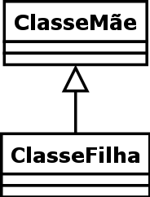
UML e nomenclatura
Classe mãe ou superclasse
Classe filha ou subclasse

Slide 4
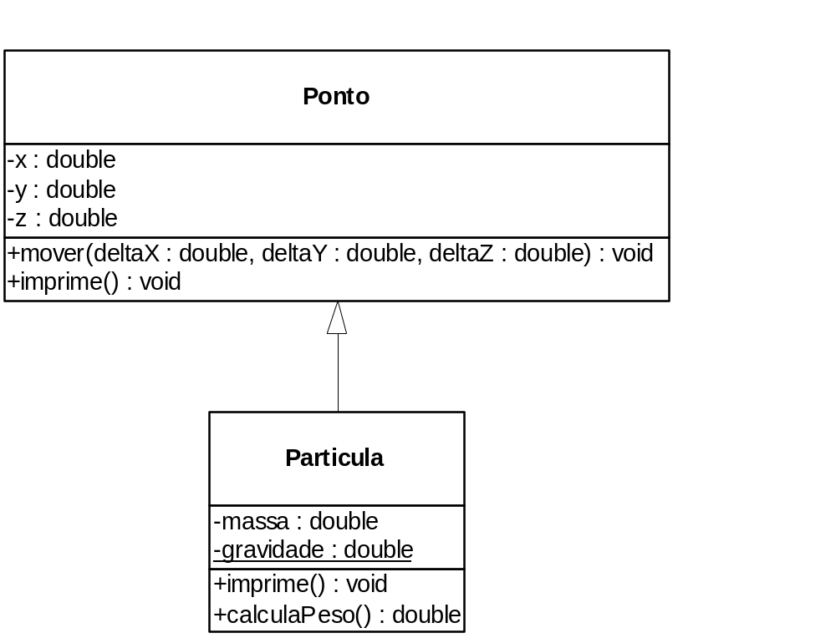
Exemplo para implementação de herança

Slide 5
Implementação da superclasse Ponto
class Ponto{
double x, double y, double z;
// Construtor default, implícito, ou no-arg
Ponto(){
this(0.0, 0.0, 0.0);
}
// Construtor "overloaded" com argumentos
Ponto(double x, double y, double z){
setaPonto(x, y, z);
}

Slide 6
Implementação da superclasse Ponto (continuação)
void setaPonto(double x, double y, double z){
/* Lembrem-se do uso de "this!"*/
this.x = x;
this.y = y;
this.z = z;
}
void mover(double deltaX, double deltaY, double deltaZ){
x+=deltaX;
y+=deltaY;
z+=deltaZ;
}
void imprime(){
System.out.print("Ponto ");
System.out.print("x "+ x +"y "+ y +"z "+ z);
}

Slide 7
Implementação da subclasse Partícula
class Particula extends Ponto {
double massa;
static gravidade;
Particula(){
super();
massa = 1.0;
}
Particula(double x, double y, double z, double massa){
setaPonto(x, y, z);
this.massa = massa;
}
double calculaPeso(){
    return massa * gravidade;
}

Slide 8
Instanciação da subclasse
class TestaParticula{
public static void main(String args[]){
Particula eletron = new Particula(0.0, 0.0, 0.0, 1);
eletron.imprime();
eletron.calculaPeso();
}
}

Slide 9
A classe Object
Todas as classes do Java (mesmo as que nós criamos) são derivadas da classe Object
Isto permite que todos os objetos da linguagem possam ser considerados de um mesmo tipo, quando necessário

Slide 10
Exemplos de uso da classe Object:
Todos os objetos em Java possuem um método chamado toString() que é herdado de Object. Podemos imprimir objetos quaisquer em Java por causa desta herança.
Ex.:
  class PrintTest {
    String p = “ABC”;
  }
  //...
  PrintTest test = new PrintTest();
  System.out.println(test);
  System.out.println(test.toString());

Slide 11
Sobrescrita
A sobrescrita acontece quando um método com mesma assinatura de um método na classe mãe é inserido na classe filha.
Neste caso, a versão definida na classe filha passa a vigorar, isto é, ele “sobrescreveu” o método da classe mãe.
No exemplo a seguir, há sobrescrita do método toString em PrintTest

Slide 12
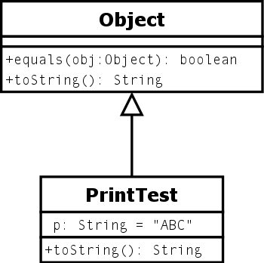
Exemplo de sobrescrita

Slide 13
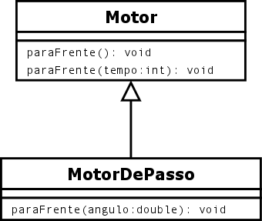
Exemplos de sobrecarga na herança
Cuidado: aqui não há sobrescrita

Slide 14
Chamada de métodos sobrescritos
Qual versão de imprime será chamada em p.imprime()?.
Particula par = new Particula();
Ponto p = par;
p.imprime();

Slide 15
Referências
Um objeto de uma classe filha sempre pode ser colocado em uma referência do tipo da classe mãe. Ex.:
Ponto p = new Ponto(); // todas as classe são filhas de Object
Object o = p;

Slide 16
Herança e estruturas de dados
As bibliotecas de Collections do Java, que têm estruturas de dados de uso geral (Árvores, Pilhas, Filas, Hashes, etc, etc) guardam objetos do tipo Object. Isto quer dizer que podemos guardar qualquer objeto do Java nestas classes.
Vejamos um exemplo em TestaVector.java

Slide 17
TestaVector
import java.util.Vector;
class TestaVector {
Vector testa(){
Ponto ponto = new Ponto();
Particula par = new Particula();
String string = "Java";
Vector v = new Vector();
v.add(string);
v.add(ponto);
v.add(par);
return v;
}
}

Slide 18
Operador de referência super
super é um operador para acessar atributos e métodos das superclasses, a partir das subclasses.
Este operador deve ser usado com bastante cuidado, principalmente na presença de modificadores de acesso.

Slide 19
Exemplo de uso de super
Este código deve ir dentro da classe Particula para usar a versão de imprime de Ponto
void superImprime(){
System.out.println("Versão de Ponto");
super.imprime();
}

Slide 20
(Não) Herança de construtores
Os construtores de superclasses não são herdados por classes filhas.
Não necessariamente a classe filha deverá ser inicializada da mesma forma que a classe mãe, ou precisar das mesmas informações. A herança de construtores criaria muitos compromissos por vezes indesejados.

Slide 21
Exercício
Crie duas classes que contenham (no conjunto)
Um exemplo de sobrescrita
Um exemplo de sobrecarga

